Slide 1


Slide 2
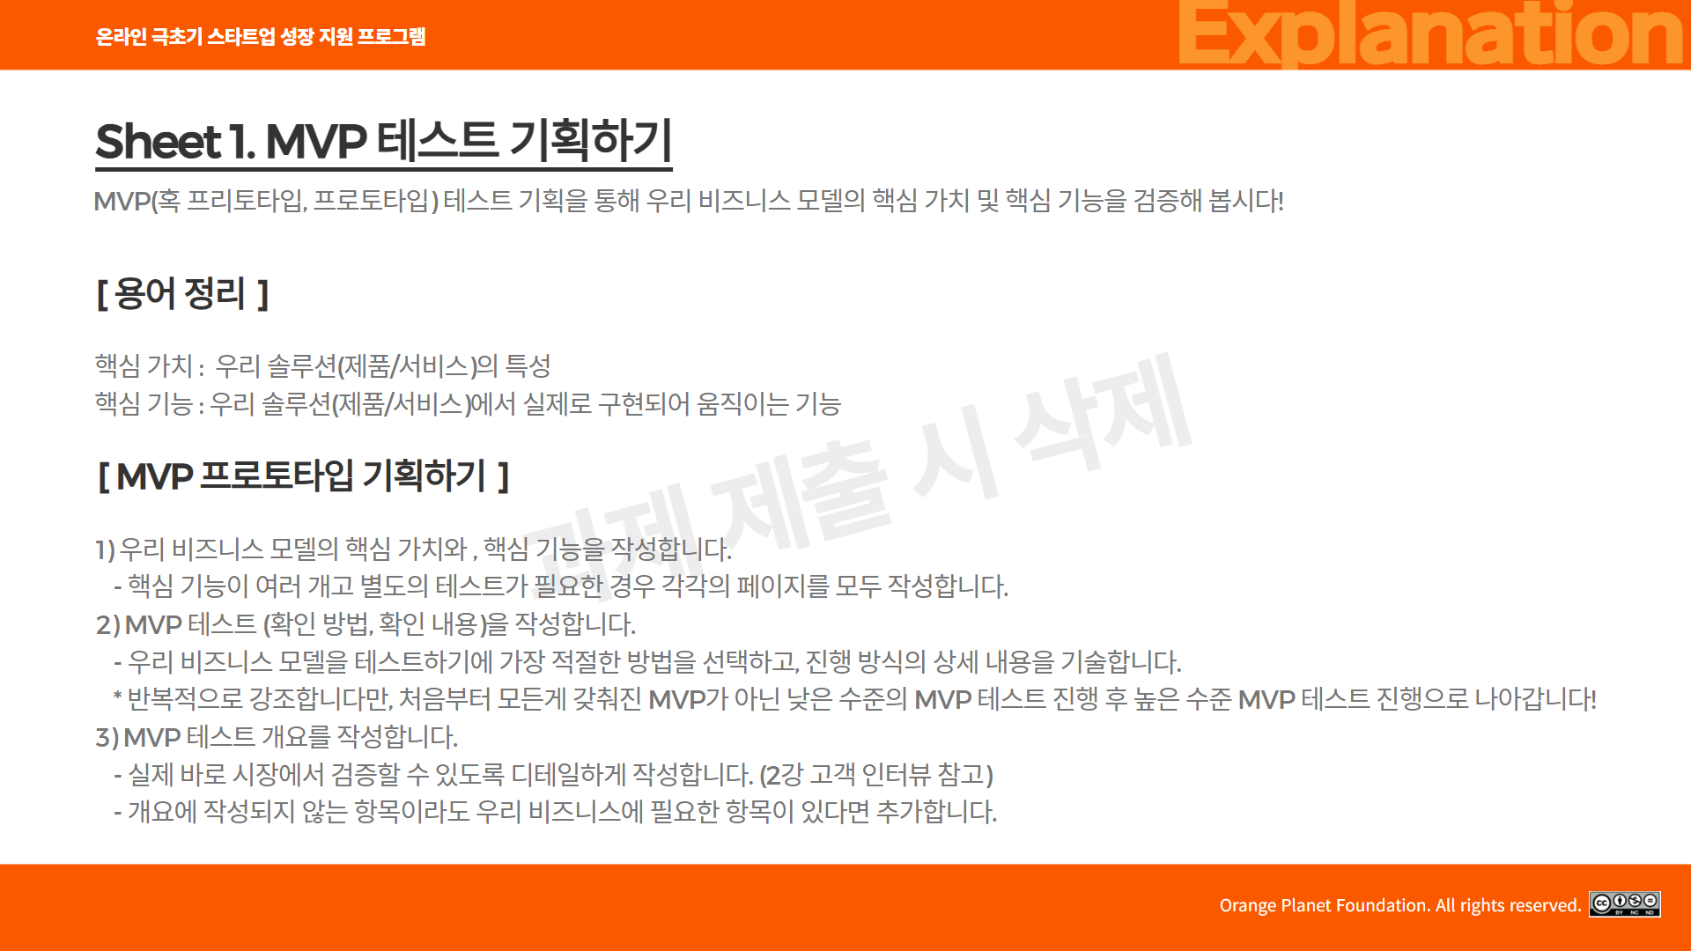

Slide 3
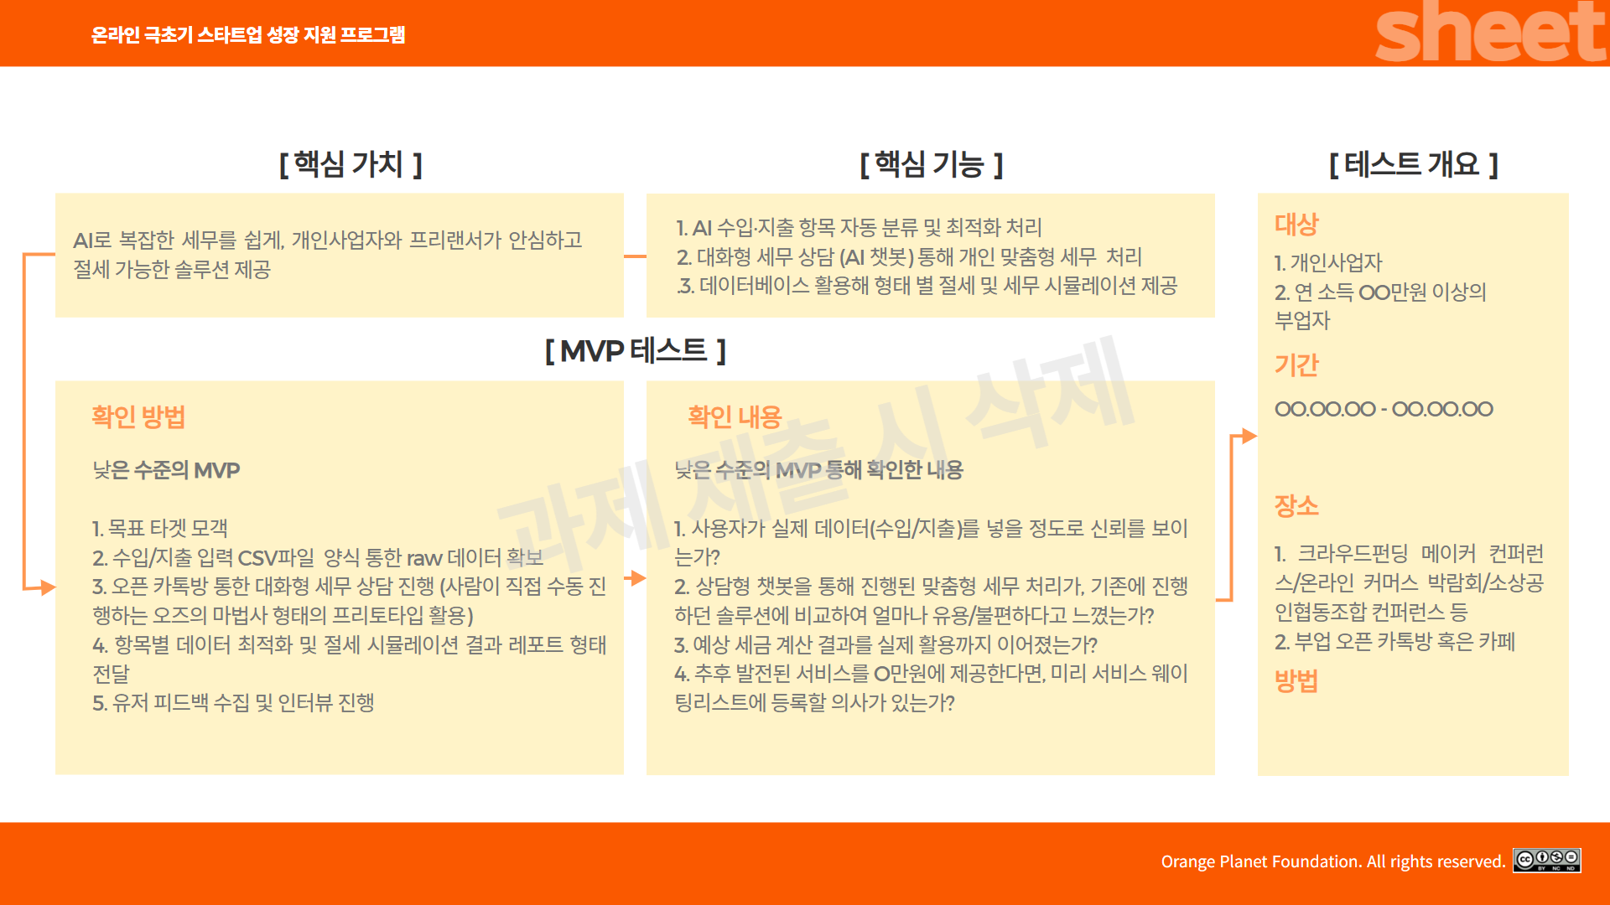

Slide 4
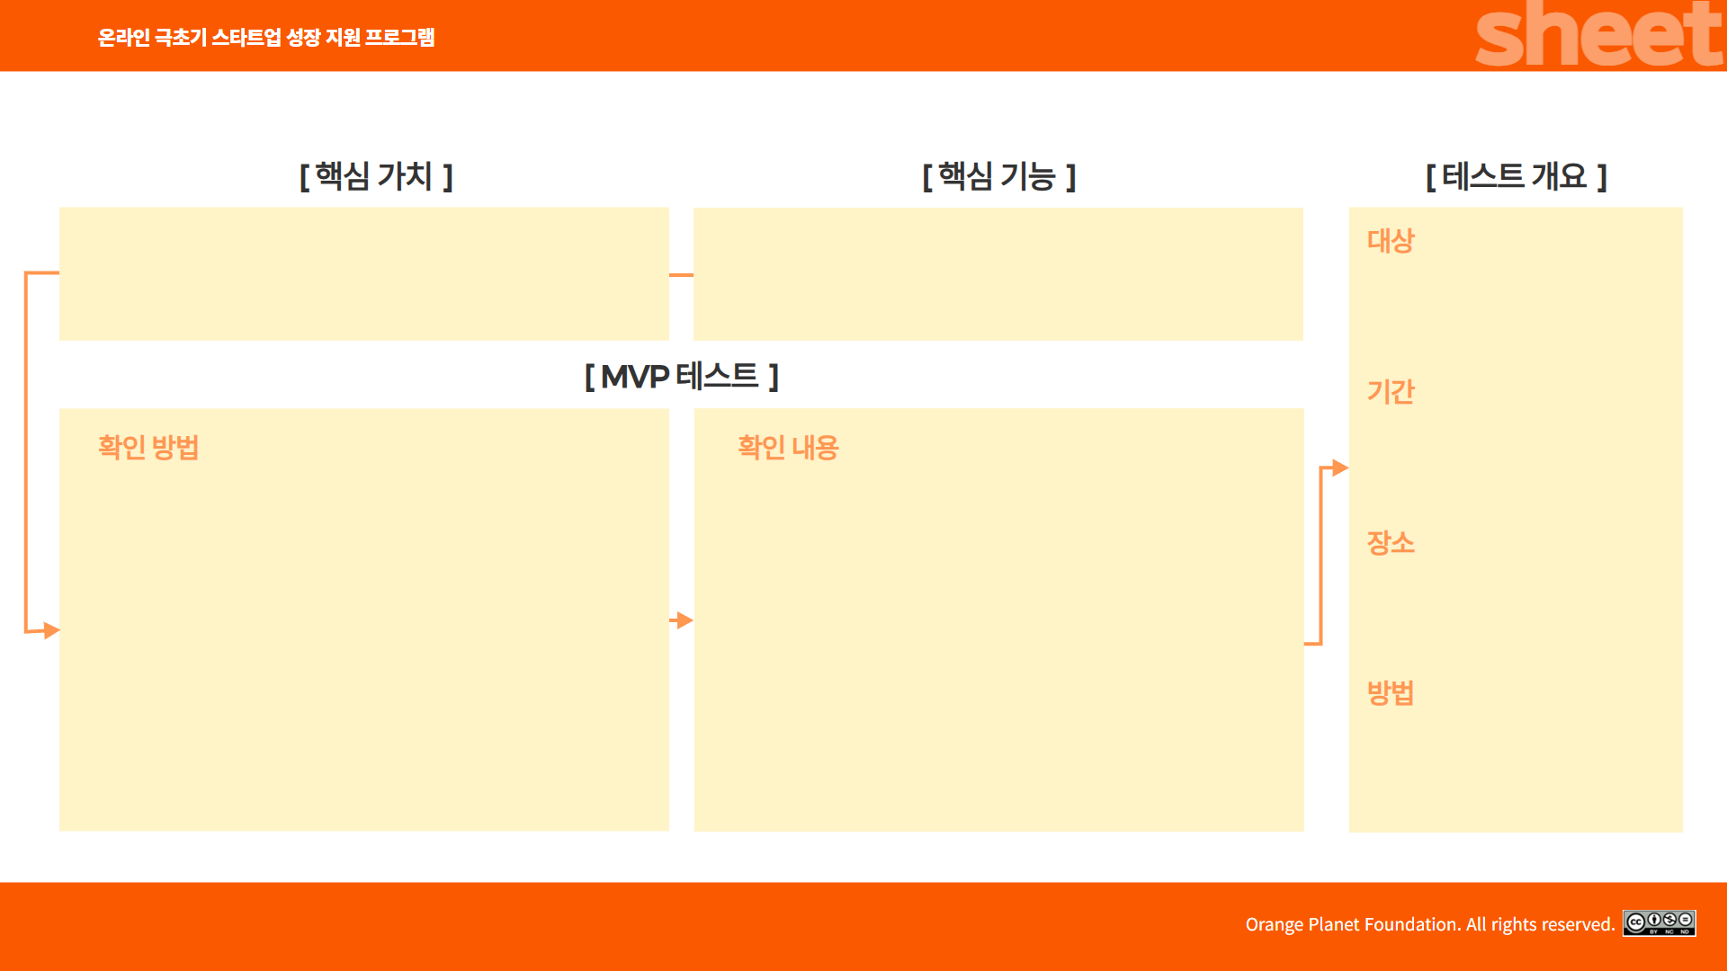
심박수/날씨 기반 상태 예측 (뇌파는 추후)
개인 맞춤 루틴 매칭 및 실행 (3~5분)
사운드/호흡/행동 지시 포함
루틴 실행 후 간단한 자가 몰입도 평가
실행 여부 자동 기록 / 챌린지 참여 및 리워드 환급 흐름
아침을 바꾸면 하루가 바뀐다. 내 상태를 읽고 몰입으로
전환시키는 뇌파 기반 루틴 서비스
20~39세 직장인, 대학생 중
아침 시간 루틴 문제를 호소하는
사람 100명
총 16일
사전 인터뷰 및 설명
2주 간 루틴 제공 및 실사용
2일 내 후속 인터뷰/설문/분석
정량 지표
루틴 실행율 (7일 중 몇 회 실행)
평균 몰입도 자가 평가 (1~5점)
루틴 전후 기분 변화 선택
행동 지표
기상 후 스마트폰 사용 시간 변화 (스크린타임 기반 비교)
루틴 실행 후 생산성 활동 시작 시간
정성 지표
루틴이 실제 도움이 되었는가?
나에게 맞춰졌다는 느낌이 있었는가?
기존 루틴 앱/명상 앱과 뭐가 달랐는가?
정량 지표
루틴 실행율 (7일 중 몇 회 실행)
평균 몰입도 자가 평가 (1~5점)
루틴 전후 기분 변화 선택
행동 지표
기상 후 스마트폰 사용 시간 변화 (스크린타임 기반 비교)
루틴 실행 후 생산성 활동 시작 시간
정성 지표
루틴이 실제 도움이 되었는가?
나에게 맞춰졌다는 느낌이 있었는가?
기존 루틴 앱/명상 앱과 뭐가 달랐는가?
참가자 개인 공간
인터뷰는 방문/통화/ZOOM
사전 설문 및 디지털 기상 습관 파악
매일 아침 맞춤 루틴 자동 제공
루틴 후 간단한 피드백
스크린타임 데이터 요청(선택사항)
환급형 챌린지 참여로 실질 동기 부여
종료 후 정성 인터뷰

Slide 5


